Slide 1
Dart
Object Oriented Programming
Eko Kurniawan Khannedy

Slide 2
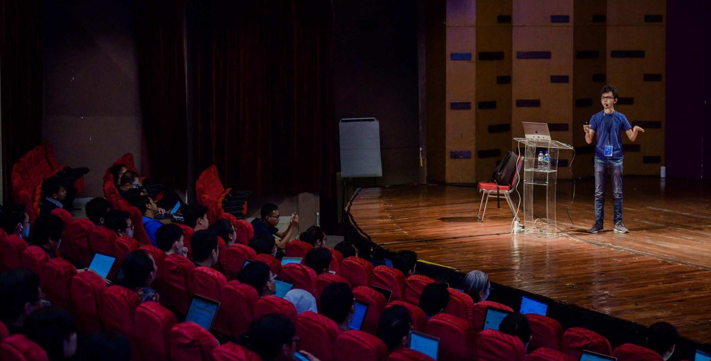
Eko Kurniawan Khannedy
Technical architect at one of the biggest ecommerce company in Indonesia
10+ years experiences
www.programmerzamannow.com
youtube.com/c/ProgrammerZamanNow

Slide 3
Eko Kurniawan Khannedy
Telegram : @khannedy
Facebook : fb.com/ProgrammerZamanNow
Instagram : instagram.com/programmerzamannow
Youtube : youtube.com/c/ProgrammerZamanNow
Telegram Channel : t.me/ProgrammerZamanNow
Email : echo.khannedy@gmail.com

Slide 4
Sebelum Belajar
Dart Dasar

Slide 5
Agenda
Pengenalan Object Oriented Programming
Class
Field
Method
Constructor
Inheritance
Exception
Dan lain-lain

Slide 6
Pengenalan Object Oriented Programming

Slide 7
Apa itu Object Oriented Programming?
Object Oriented Programming adalah sudut pandang bahasa pemrograman yang berkonsep “objek”
Ada banyak sudut pandang bahasa pemrograman, namun OOP adalah yang sangat populer saat ini.
Ada beberapa istilah yang perlu dimengerti dalam OOP, yaitu: Object dan Class

Slide 8
Apa itu Object?
Object adalah data yang berisi field / properties / attributes dan method / function / behavior
Semua data di Dart adalah Object

Slide 9
Apa itu Class?
Class adalah blueprint, prototype atau cetakan untuk membuat Object
Class berisikan deklarasi semua properties dan functions yang dimiliki oleh Object
Setiap Object selalu dibuat dari Class
Dan sebuah Class bisa membuat Object tanpa batas

Slide 10
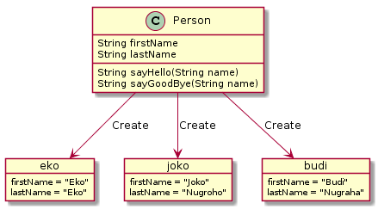
Class dan Object : Person
Notes:
http://www.plantuml.com/plantuml/uml/TP7DQeGm4CVlynI3f_RW2nHQn59QUf12ds3KgH_632Jn86NVVMVPoBgH5Hp8x_-Ha1G-a0lBR00QGzxZ3pil5ly1zViDRh0T_WtEXufctaD3H-Pf_M9Zv2ckhUhFYU5Jf2rNlhUS0AGUkGd8au3--7BR5Lyn-vWaYznGWhVeA9hLSGX_YzfKESIhfNFIxohgfHtWCjAAKbcsAMa5zQGLyURo_0sl1trtJ87tV9G7GYoE0XHiMtsJCm00

Slide 11
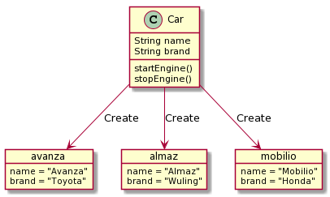
Class dan Object : Car
Notes:
http://www.plantuml.com/plantuml/uml/NP312i8m44Jl-Oeb9ptq1mIbKWGldXGyRzjG8ib6qbImuh_RR4jIp27BliaCGye-e0-3DQ8nsFTGeOUFWEbSWzVK0Q5LwxtsI2q3TfweqwGssuMuPm9V8LpzK4q0V26DAEO1Euw4FSWZ0va5pexApRrTG9aJZCLHyBtsnrqcdDptmKnDizkwMXljn39N2PUPo2pbbBEZDbQ8Fr8K1yXFAgymg2Ia-l-SUoLSAce7Qtu0

Slide 12
Membuat Project

Slide 13
Membuat Project
dart create belajar_dart_oop

Slide 14
Class

Slide 15
Membuat Class
Untuk membuat class, kita bisa menggunakan kata kunci class
Penamaan class biasa menggunakan format PascalCase

Slide 16

Kode : Class

Slide 17
Object

Slide 18
Membuat Object
Object adalah hasil instansiasi dari sebuah class
Untuk membuat object kita bisa menggunakan nama class lalu diikuti dengan kurung ()

Slide 19

Kode : Object

Slide 20
Field

Slide 21
Field
Fields / Properties / Attributes adalah data yang bisa kita sisipkan di dalam Object
Namun sebelum kita bisa memasukkan data di fields, kita harus mendeklarasikan data apa saja yang dimiliki object tersebut di dalam deklarasi class-nya
Membuat field sama seperti membuat variable, namun ditempatkan di block class
Field wajib dimasukkan nilai nya, kecuali field yang nullable

Slide 22
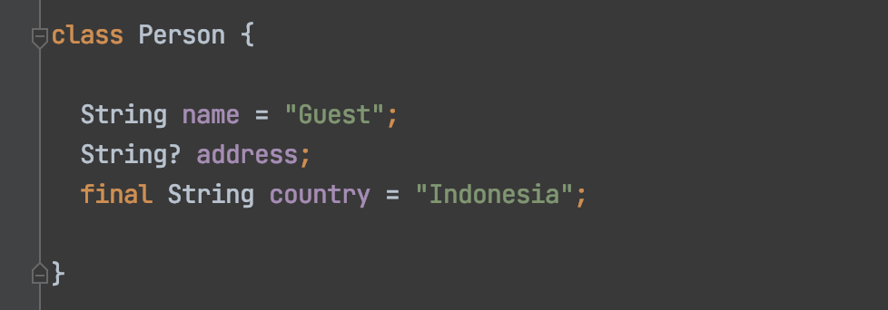
Kode : Field

Slide 23
Manipulasi Field
Fields yang ada di object, bisa kita manipulasi. Tergantung final atau bukan.
Jika final, berarti kita tidak bisa mengubah data field nya, namun jika tidak, kita bisa mengubah field nya
Untuk memanipulasi data field, sama seperti cara pada variable
Untuk mengakses field, kita butuh kata kunci . (titik) setelah nama object dan diikuti nama field nya

Slide 24
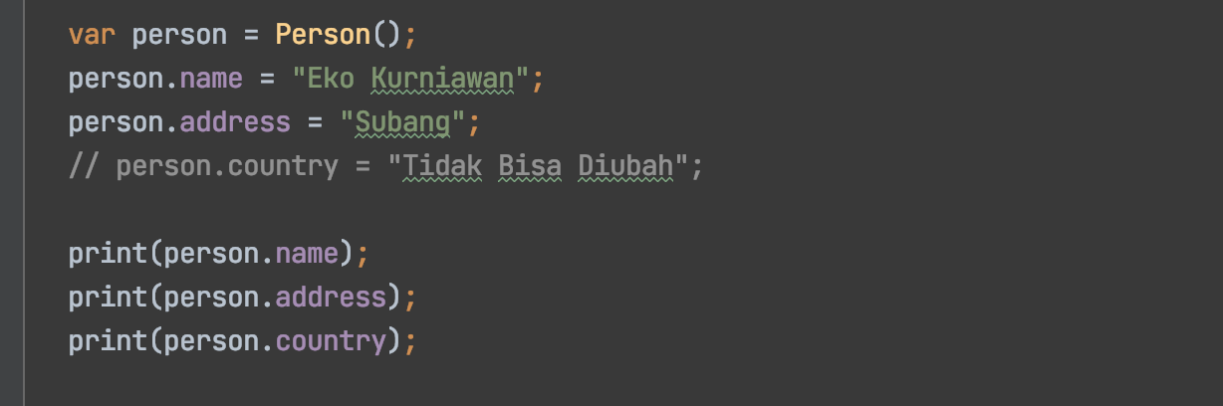
Kode : Manipulasi Field

Slide 25
Method

Slide 26
Method
Selain menambahkan field, kita juga bisa menambahkan method ke object
Method adalah function yang terdapat di dalam class
Cara dengan mendeklarasikan method tersebut di dalam block class
Sama seperti function biasanya, kita juga bisa menambahkan return value, parameter di method yang ada di dalam block class
Untuk mengakses method tersebut, kita bisa menggunakan tanda titik (.) dan diikuti dengan nama method nya. Sama seperti mengakses field

Slide 27
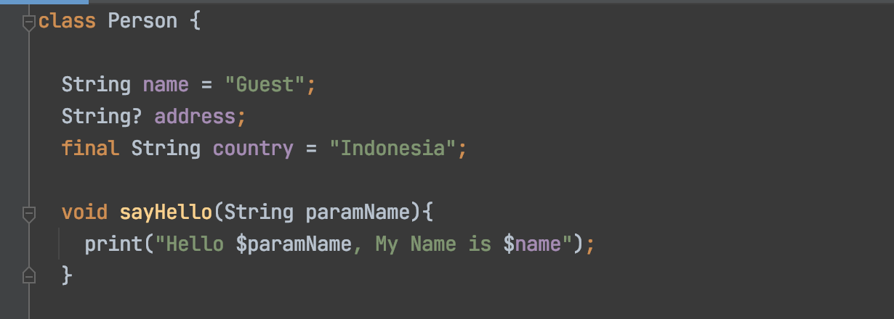
Kode : Method

Slide 28
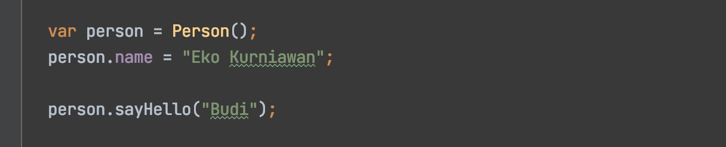
Kode : Memanggil Method

Slide 29
Method Expression Body

Slide 30
Method Expression Body
Saat membuat method, kadang-kadang kita hanya menggunakan satu baris kode
Jika kita membuat method dengan body yang sangat sederhana, kita bisa gunakan expression body
Expression body mirip seperti ketika kita membuat anonymous function

Slide 31
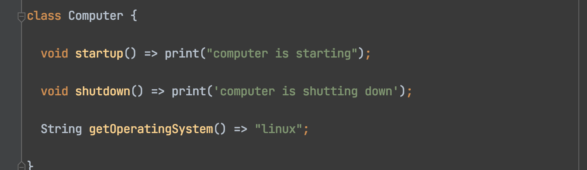
Kode : Method Expression Body

Slide 32
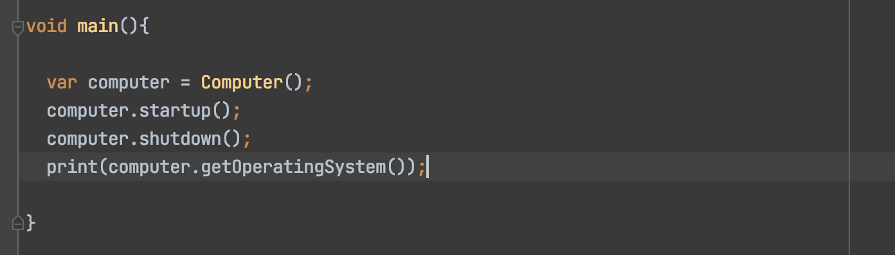
Kode : Memanggil Method Expression Body

Slide 33
Extension Method

Slide 34
Extension Method
Extension Method adalah cara menambahkan method terhadap Class yang sudah ada, tanpa harus mengubah Class tersebut
Hal ini kadang bermanfaat jika misal Class nya adalah Class milik library yang bukan kita yang membuatnya

Slide 35
Membuat Extension Method
Membuat Extension Method hampir mirip dengan membuat class, namun kita perlu menggunakan kata kunci extension diikuti nama extension lalu diikuti kata kunci on dan nama Class yang ingin kita tambahkan extension method nya

Slide 36
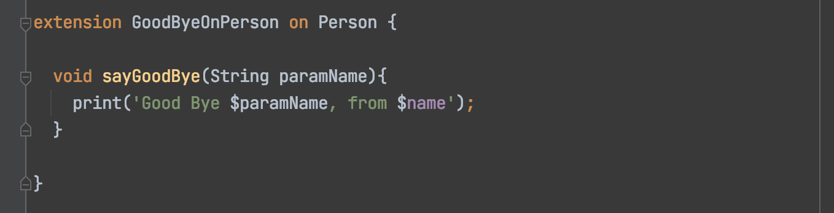
Kode : Extension Method

Slide 37
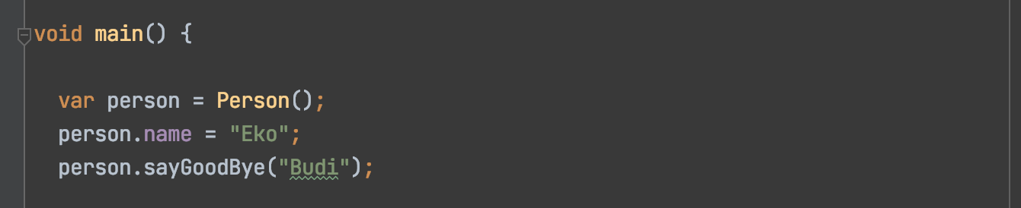
Kode : Menggunakan Extension Method

Slide 38
Operator

Slide 39
Operator
Operator adalah method dengan nama yang spesial
Dart memperbolehkan kita membuat method dengan nama operator

Slide 40
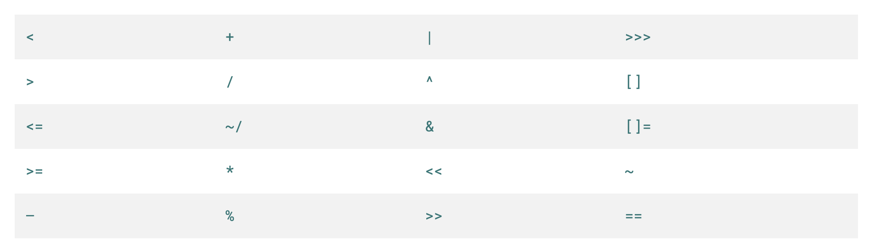
Daftar Operator

Slide 41
Membuat Operator
Untuk membuat operator, kita bisa seperti membuat Method, namun nama method diganti menjadi kata kunci operator diikuti dengan operator nya

Slide 42
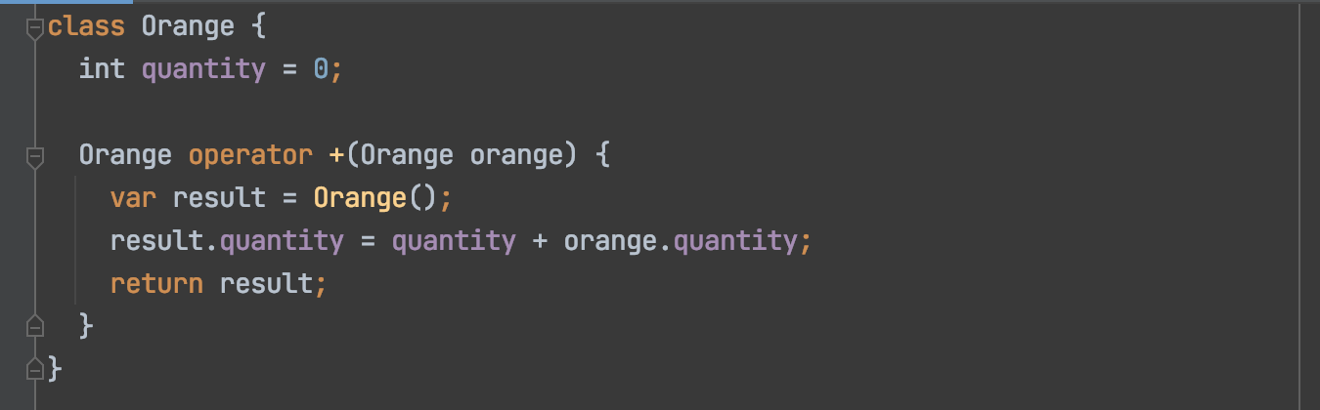
Kode : Membuat Operator

Slide 43
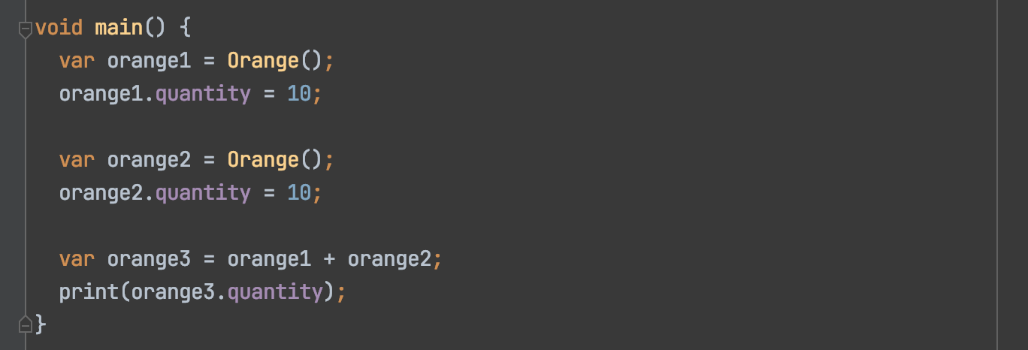
Kode : Menggunakan Operator

Slide 44
Constructor

Slide 45
Constructor
Saat kita membuat Object, maka kita seperti memanggil sebuah method, karena kita menggunakan kurung ()
Di dalam class, kita bisa membuat constructor, constructor adalah method yang akan dipanggil saat pertama kali Object dibuat.
Mirip seperti di method, kita bisa memberi parameter pada constructor
Nama constructor harus sama dengan nama class, dan tidak membutuhkan kata kunci void atau return value
Ketika kita menambahkan Constructor pada class, maka saat membuat Object baru, kita wajib mengikuti parameter yang ada di Constructor

Slide 46
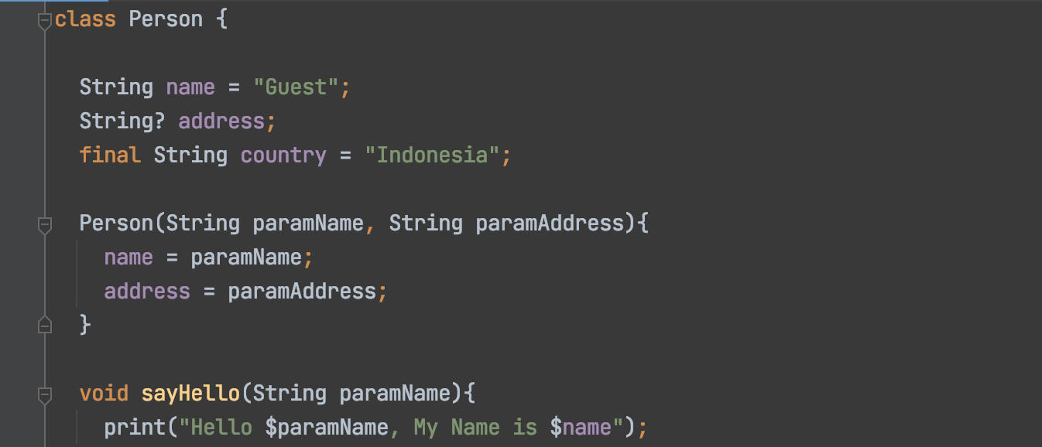
Kode : Membuat Constructor

Slide 47
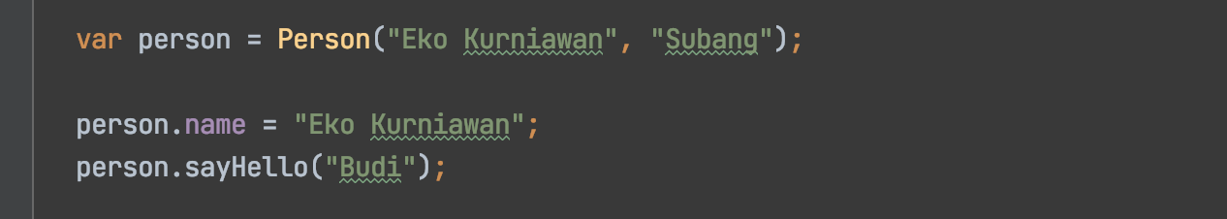
Kode : Menggunakan Constructor

Slide 48
Variable Shadowing

Slide 49
Variable Shadowing
Variable shadowing adalah kejadian ketika kita membuat nama variable dengan nama yang sama di scope yang menutupi variable dengan nama yang sama di scope diatasnya
Ini biasa terjadi seperti kita membuat nama parameter di method sama dengan nama field di class
Saat terjadi variable shadowing, maka secara otomatis variable di scope diatasnya tidak bisa diakses

Slide 50
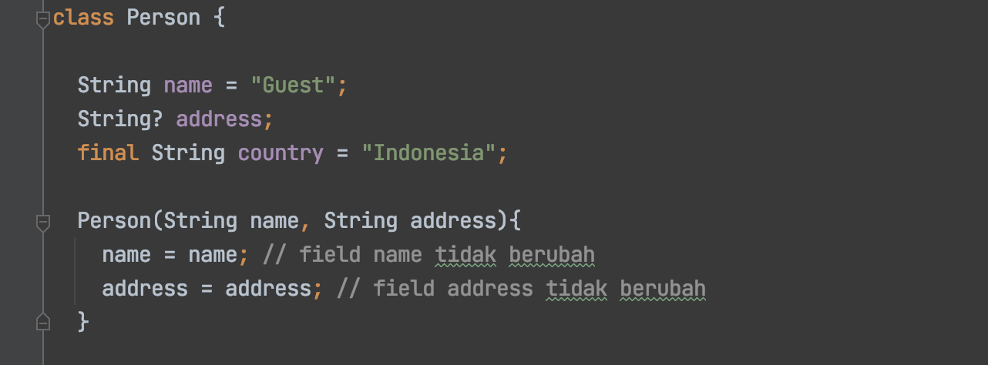
Kode : Variable Shadowing

Slide 51
This Keyword

Slide 52
This Keyword
Saat kita membuat kode di dalam block constructor atau method di dalam class, kita bisa menggunakan kata kunci this untuk mengakses object saat ini
Misal kadang kita butuh mengakses sebuah field yang namanya sama dengan parameter method, hal ini tidak bisa dilakukan jika langsung menyebut nama field, kita bisa mengakses nama field tersebut dengan kata kunci this
This juga tidak hanya digunakan untuk mengakses field milik object saat ini, namun juga bisa digunakan untuk mengakses method
This bisa digunakan untuk mengatasi masalah variable shadowing

Slide 53
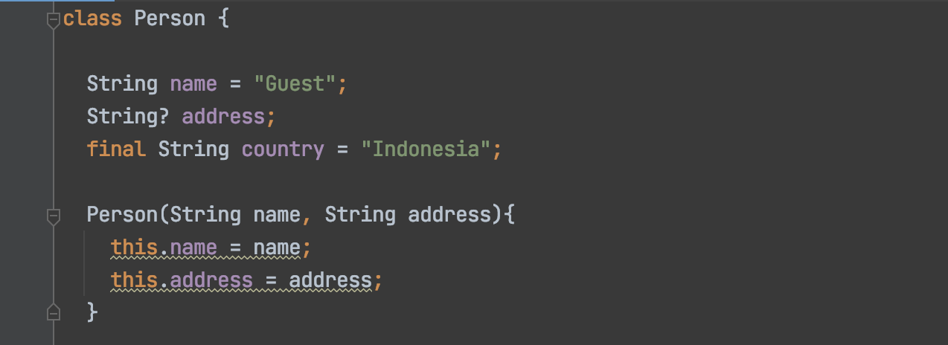
Kode : This Keyword

Slide 54
Initializing Formal Parameter

Slide 55
Initializing Formal Parameter
Kadang saat membuat Constructor, biasanya kita membuat parameter yang hanya digunakan untuk mengubah nilai yang ada di field
Untuk kasus ini, kita bisa menggunakan fitur Formal Parameter, dimana pada parameter kita bisa langsung sebutkan field mana yang akan diubah
Formal Parameter hanya bisa digunakan di Constructor, tidak bisa digunakan di Method
Caranya kita cukup ubah parameternya dengan menggunakan this.namaField nya, tanpa perlu menggunakan tipe data

Slide 56
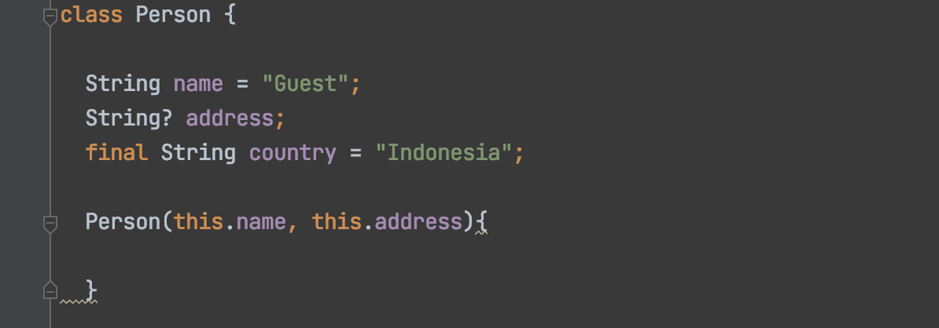
Kode : Initializing Formal Parameter

Slide 57
Named Constructor

Slide 58
Named Constructor
Constructor hanya bisa dibuat satu saja, mirip seperti function atau method, kita tidak bisa membuat beberapa dengan nama yang sama.
Namun terdapat fitur yang bernama Named Constructor, yaitu Constructor dengan nama yang berbeda
Dengan menggunakan Named Constructor, kita bisa membuat Constructor lebih dari satu, namun wajib menggunakan nama yang berbeda
Untuk membuatnya kita bisa menggunakan nama Class.namaConstructor nya
Named Constructor bisa lebih dari satu

Slide 59
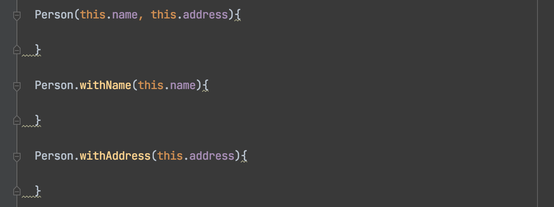
Kode : Named Constructor

Slide 60
Menggunakan Named Constructor
Untuk membuat Object menggunakan Named Constructor, kita bisa langsung mengakses menggunakan Class.namedConstructor()

Slide 61
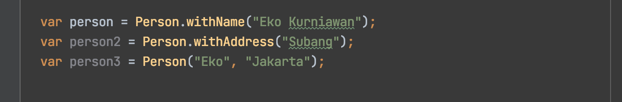
Kode : Menggunakan Named Constructor

Slide 62
Redirecting Constructor

Slide 63
Redirecting Constructor
Saat membuat Named Constructor, kita bisa memanggil Default Constructor, atau istilahnya adalah melakukan Redirecting Constructor
Cara membuat Redirecting Constructor adalah dengan menambahkan : (titik dua), lalu diikuti dengan memanggil this(parameter), dimana this() disini adalah dianggap mengakses Default Constructor
Saat membuat Redirecting Constructor, kita tidak bisa menambahkan body pada Redirecting Constructor

Slide 64
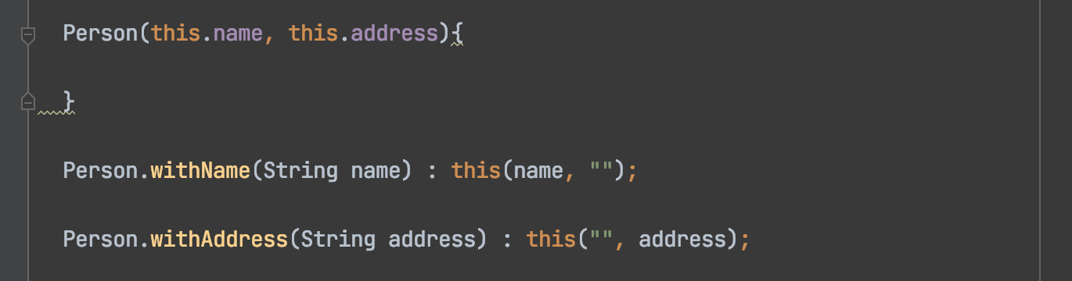
Kode : Redirecting Constructor

Slide 65
Redirecting ke Named Constructor
Redirecting juga bisa dilakukan ke Named Constructor
Caranya kita ganti ketika memanggil this menjadi this.namedConstructor()

Slide 66
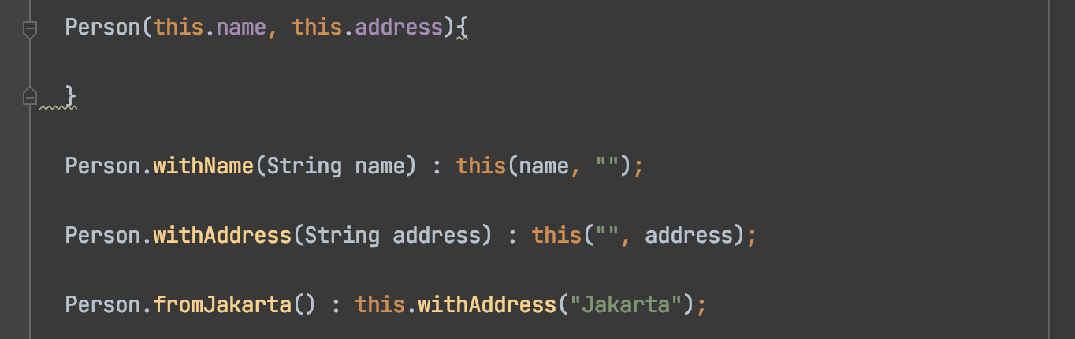
Kode : Redirecting Named Constructor

Slide 67
Initializer List

Slide 68
Initializer List
Saat kita membuat Constructor atau Named Constructor, terdapat fitur yang bernama Initializer List
Initializer List merupakan tempat dimana kita bisa mengubah field pada Object, sebelum block body Constructor
Hal ini menjadi lebih mudah dibanding mengubah field di dalam block Constructor

Slide 69
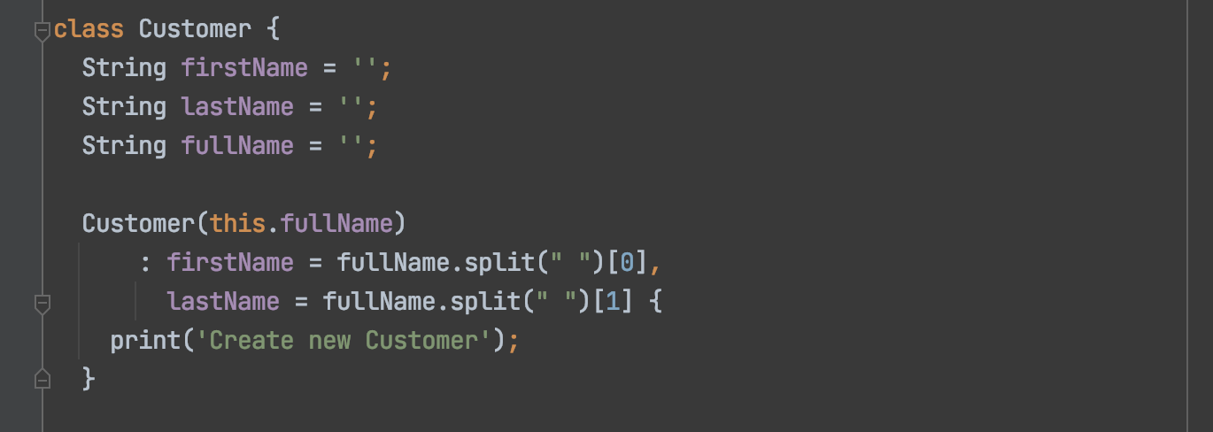
Kode : Initializer List

Slide 70
Constant Constructor

Slide 71
Constant Constructor
Saat kita membuat Class yang tidak pernah berubah datanya (immutable data), ada baiknya kita buat Constructor nya dalam bentuk constant
Untuk membuat constant constructor kita bisa gunakan kata kunci const
Keuntungan saat menggunakan Constant Constructor adalah, ketika kita membuat constant object, secara otomatis object yang sama akan digunakan

Slide 72
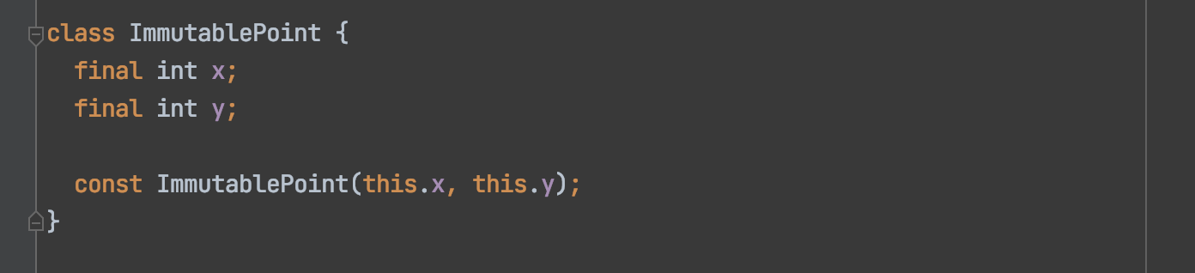
Kode : Constant Constructor

Slide 73
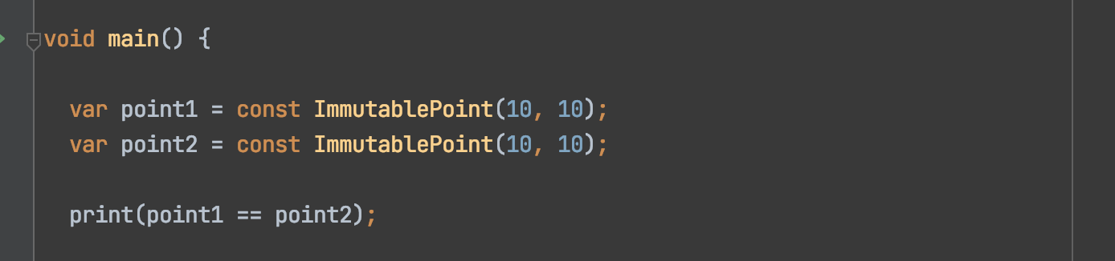
Kode : Menggunakan Constant Constructor

Slide 74
Factory Constructor

Slide 75
Factory Constructor
Factory Constructor adalah sebuah fitur dimana kita bisa membuat constructor untuk membuat object baru, namun logika cara pembuatan object barunya bisa kita sesuaikan dengan yang kita inginkan
Misal kita ingin mengembalikan object yang sama berkali-kali, kita bisa menggunakan Factory Constructor
Untuk membuat Factory Constructor kita bisa menggunakan kata kunci factory sebelum pembuatan Constructor nya

Slide 76
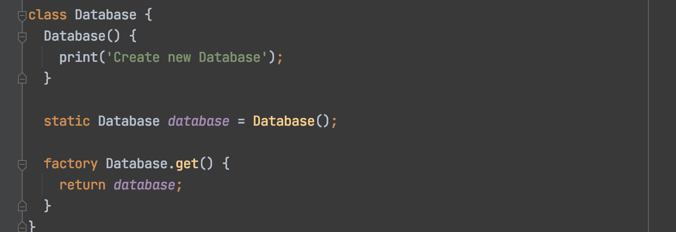
Kode : Factory Constructor

Slide 77
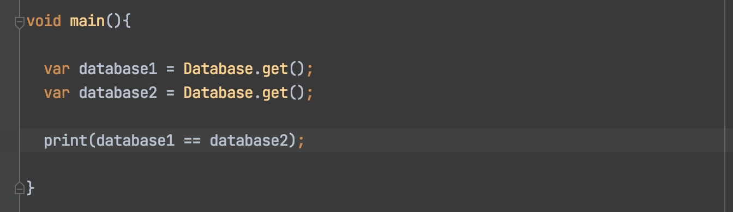
Kode : Menggunakan Factory Constructor

Slide 78
Cascade Notation

Slide 79
Cascade Notation
Cascade Notation merupakan operator yang bisa kita gunakan untuk memberikan beberapa operasi pada object yang sama
Ada dua jenis Cascase Notation, yaitu .. (titik titik), dan ?.. (tanda tanya titik titik)
.. digunakan untuk object yang tidak nullable, sedangkan ?.. digunakan untuk object yang nullable

Slide 80
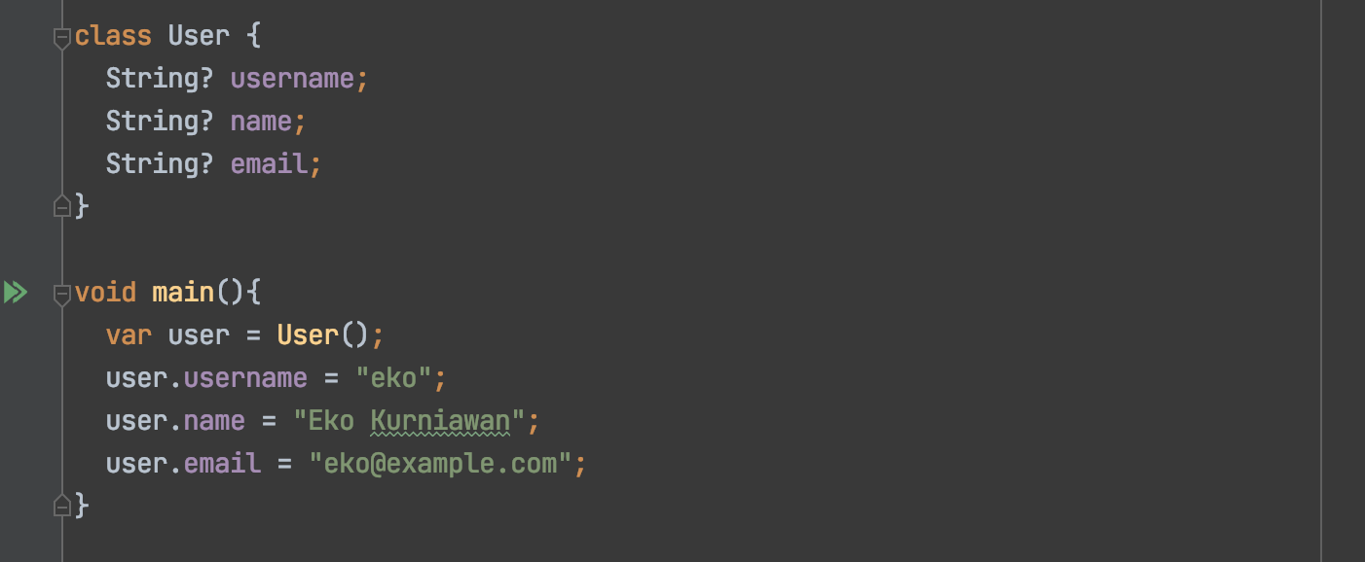
Kode : Tanpa Cascade Notation

Slide 81
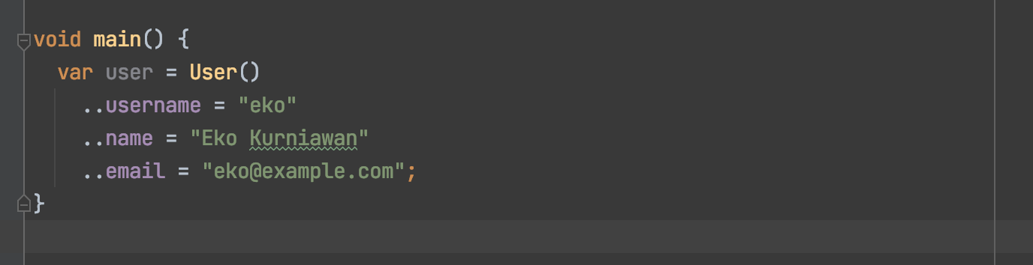
Kode : Menggunakan Cascade Notation

Slide 82
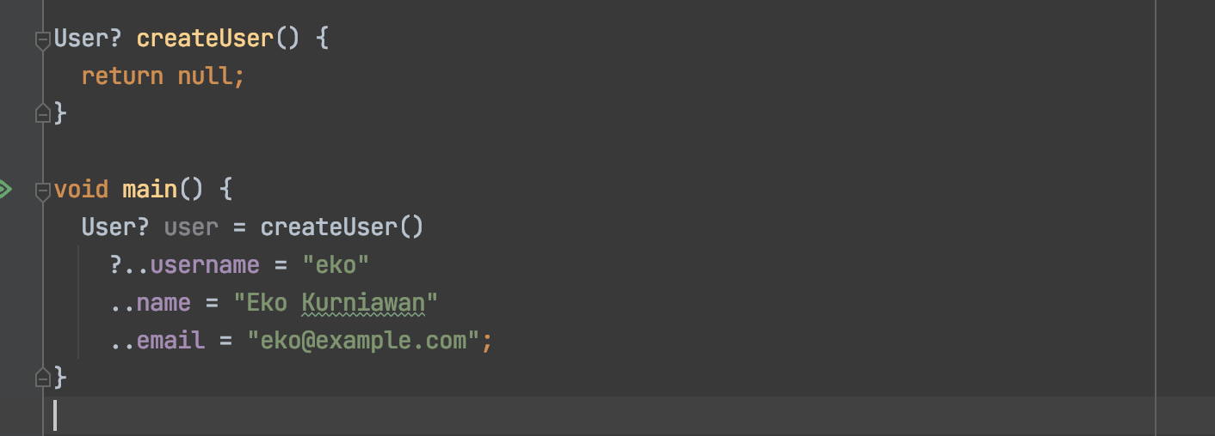
Kode : Nullable Cascade Notation

Slide 83
Inheritance

Slide 84
Inheritance
Inheritance atau pewarisan adalah kemampuan untuk menurunkan sebuah class ke class lain
Dalam artian, kita bisa membuat class Parent dan class Child
Class Child, hanya bisa punya satu class Parent, namun satu class Parent bisa punya banyak class Child
Saat sebuah class diturunkan, maka semua field dan method yang ada di class Parent, secara otomatis akan dimiliki oleh class Child
Untuk melakukan pewarisan, di class child, kita harus menggunakan kata kunci extends lalu diikuti dengan nama class parent nya.

Slide 85
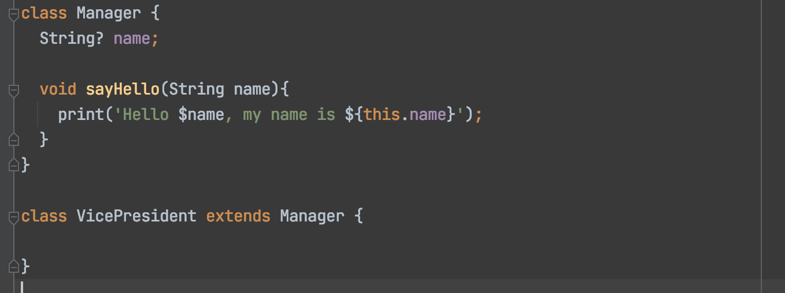
Kode : Inheritance

Slide 86
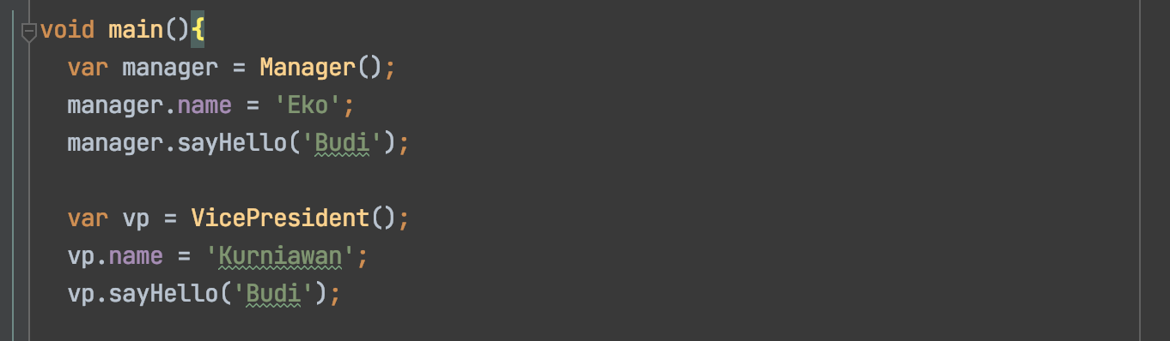
Kode : Mengakses Method Parent

Slide 87
Method Overriding

Slide 88
Method Overriding
Method overriding adalah kemampuan mendeklarasikan ulang method di child class, yang sudah ada di parent class
Saat kita melakukan proses overriding tersebut, secara otomatis ketika kita membuat object dari class child, method yang di class parent tidak bisa diakses lagi
Saat melakukan method overriding, kita harus pastikan deklarasi method nya harus sama dengan di parent class nya

Slide 89
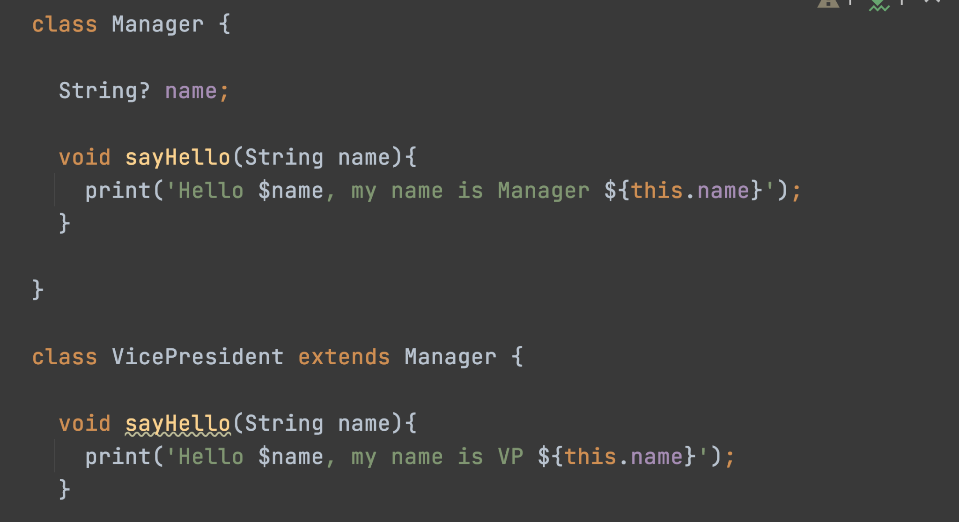
Kode : Method Overriding

Slide 90
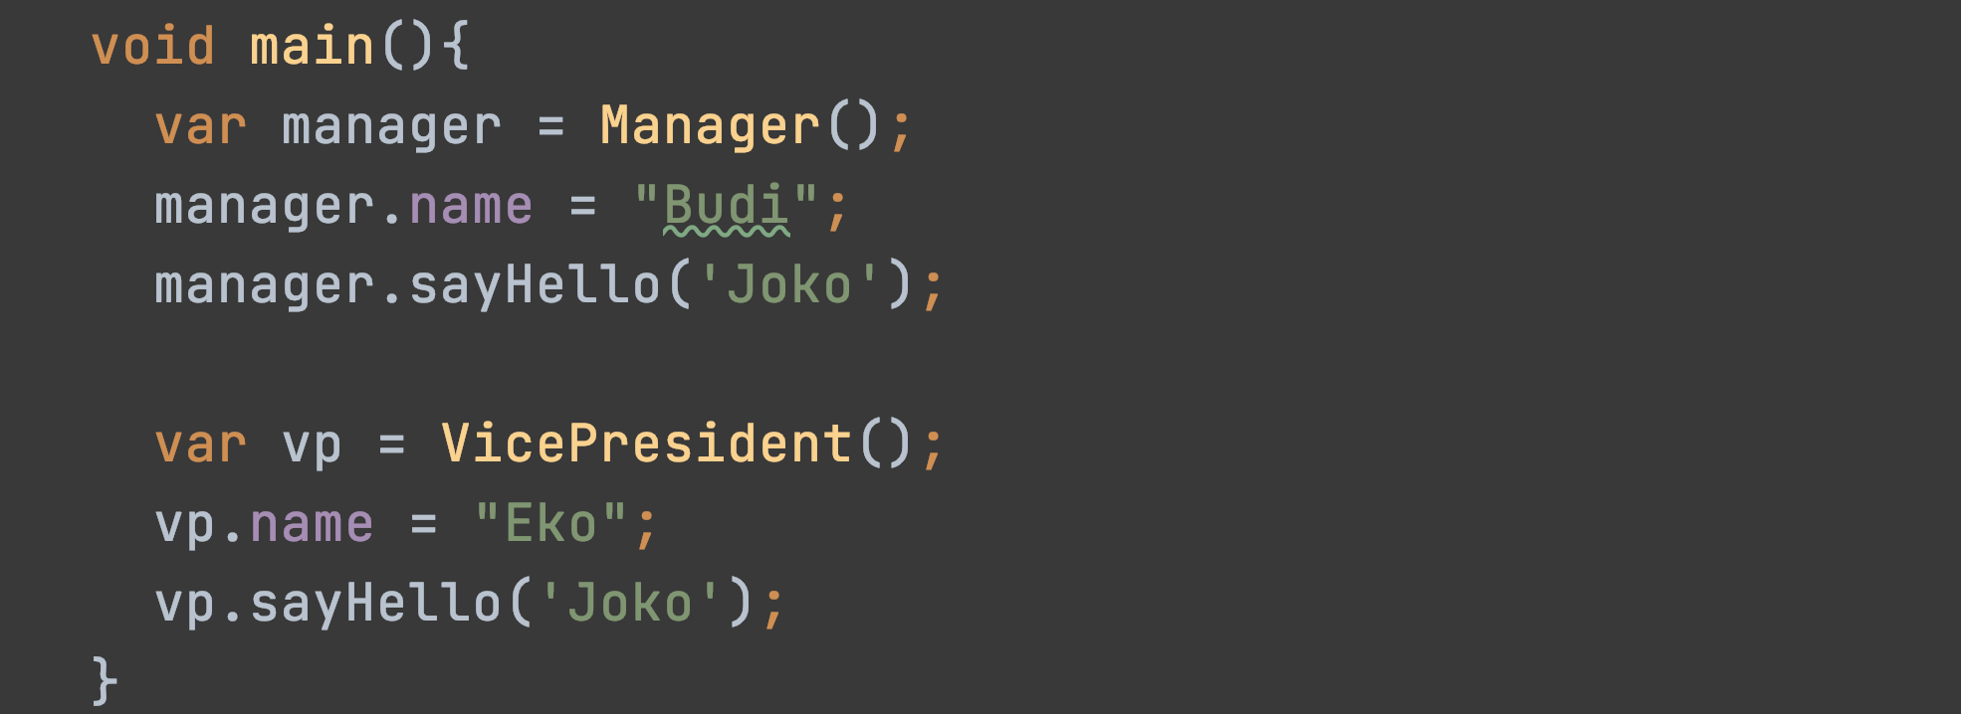
Kode : Mengakses Method Overriding

Slide 91
Field Overriding

Slide 92
Field Overriding
Field overriding adalah kemampuan mendeklarasikan ulang field di child class, yang sudah ada di parent class
Saat kita melakukan proses overriding tersebut, secara otomatis ketika kita membuat object dari class child, field yang di class parent tidak bisa diakses lagi
Saat melakukan method overriding, kita harus pastikan deklarasi field nya harus sama dengan di parent class nya

Slide 93
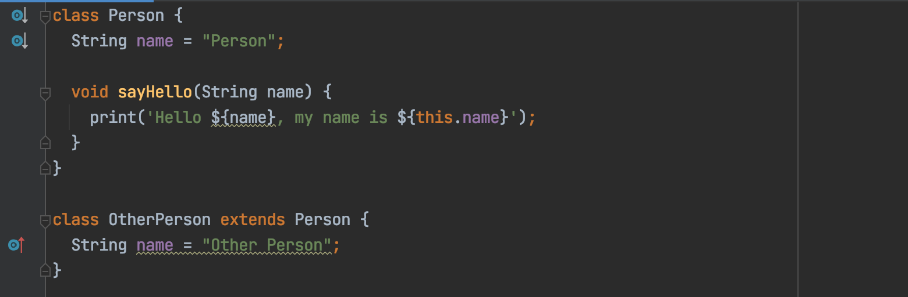
Kode : Field Overriding

Slide 94
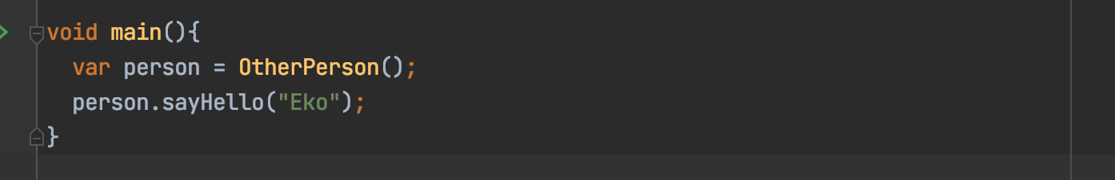
Kode : Mengakses Field Overriding

Slide 95
Super Keyword

Slide 96
Super Keyword
Kadang kita ingin mengakses method yang terdapat di class parent yang sudah terlanjur kita override di class child
Untuk mengakses method milik class parent, kita bisa menggunakan kata kunci super
Sederhananya, super digunakan untuk mengakses class parent
Tidak hanya method, field milik parent class pun bisa kita akses menggunakan kata kunci super

Slide 97
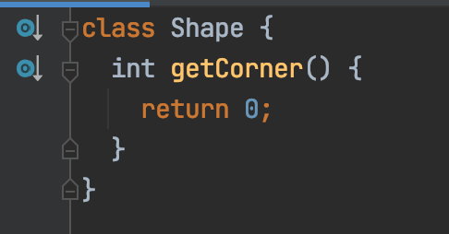
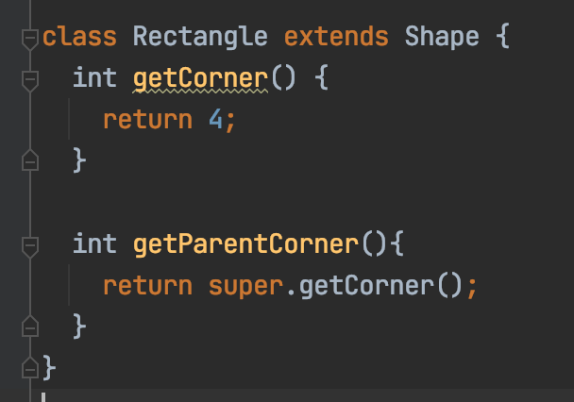
Kode : Super Keyword

Slide 98
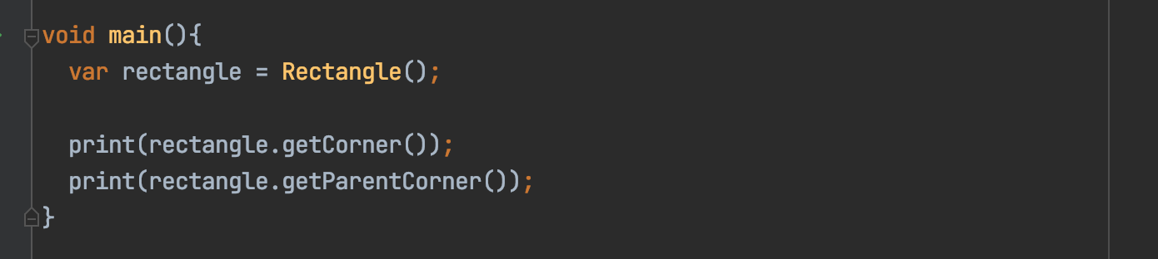
Kode : Mengakses Super Keyword

Slide 99
Super Constructor

Slide 100
Super Constructor
Tidak hanya untuk mengakses method atau field yang ada di parent class, kata kunci super juga bisa digunakan untuk mengakses constructor
Namun syaratnya untuk mengakses parent class constructor, kita harus mengaksesnya di dalam class child constructor
Memanggil super constructor hanya bisa dilakukan dalam bentuk Redirecting Constructor

Slide 101
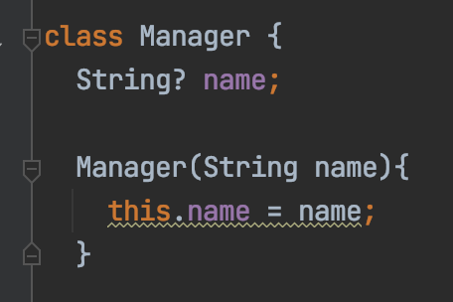
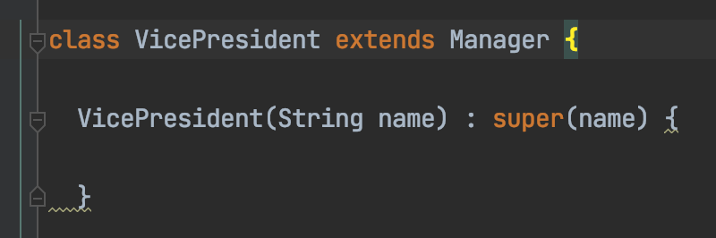
Kode : Super Constructor

Slide 102
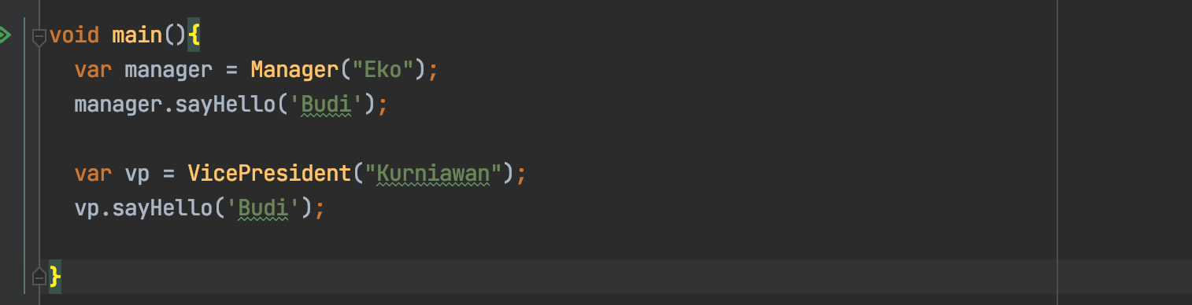
Kode : Menggunakan Super Constructor

Slide 103
Object Class

Slide 104
Object Class
Setiap class yang kita buat secara otomatis adalah turunan dari class Object, kecuali null
Walaupun tidak secara langsung kita eksplisit menyebutkan extends Object, tapi secara otomatis akan membuat class kita extends Object
Bisa dikatakan class Object adalah superclass untuk semua class
https://api.dart.dev/stable/2.14.4/dart-core/Object-class.html

Slide 105
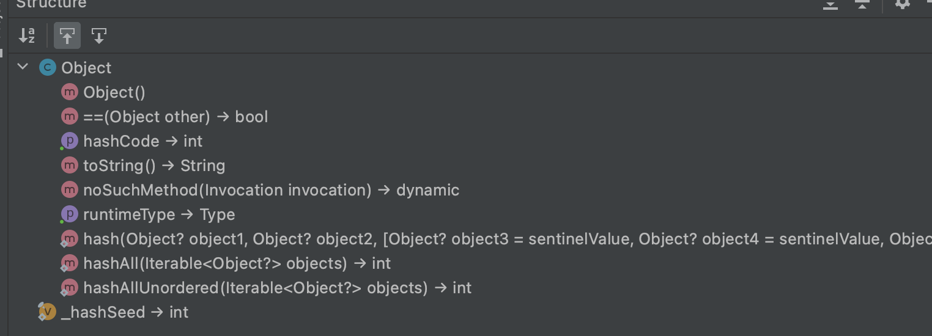
Isi Class Object

Slide 106
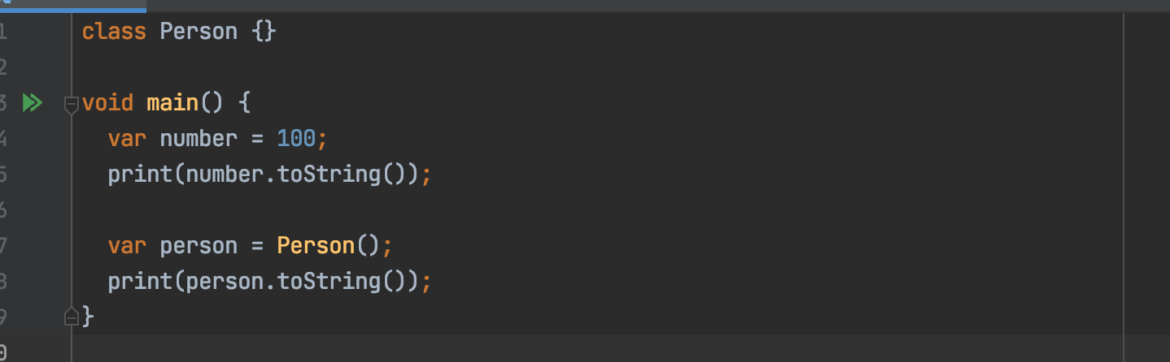
Kode : Menggunakan Class Object Method

Slide 107
Polymorphism

Slide 108
Polymorphism
Polymorphism berasal dari bahasa Yunani yang berarti banyak bentuk.
Dalam OOP, Polymorphism adalah kemampuan sebuah object berubah bentuk menjadi bentuk lain
Polymorphism erat hubungannya dengan Inheritance

Slide 109
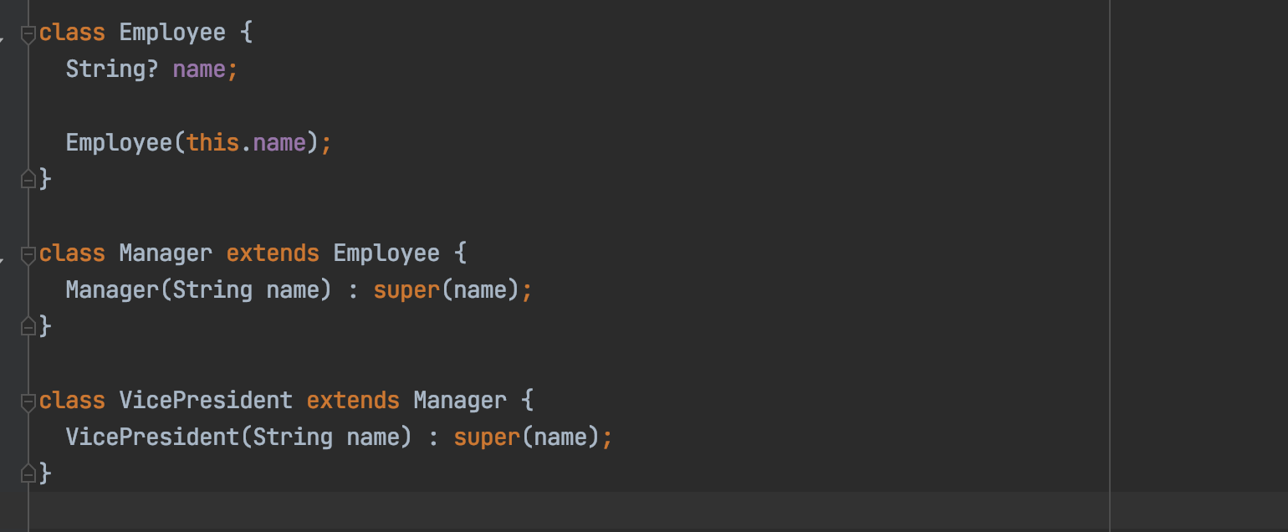
Kode : Inheritance

Slide 110
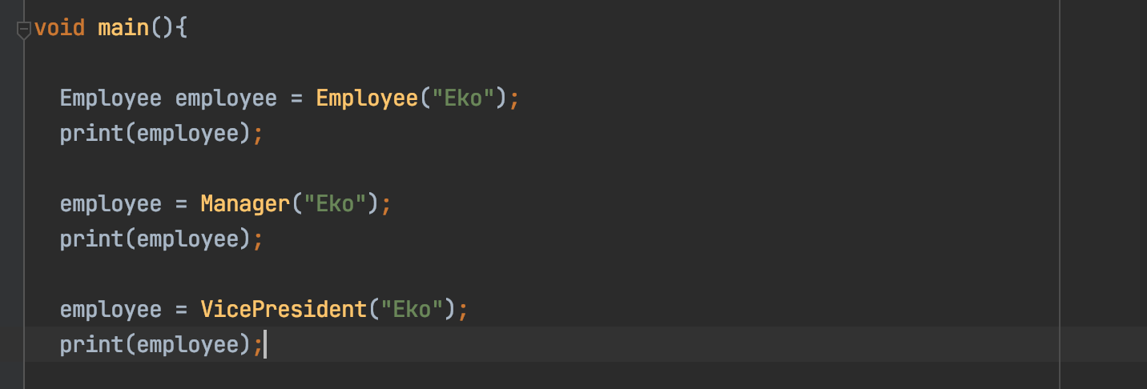
Kode : Polymorphism

Slide 111
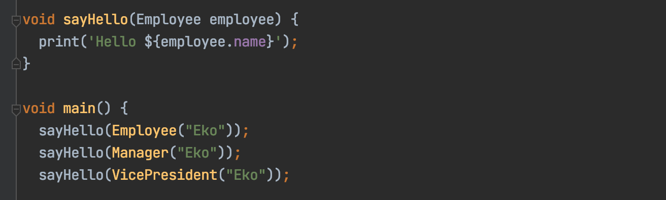
Kode : Method Polymorphism

Slide 112
Type Check & Casts

Slide 113
Type Check & Casts
Saat menggunakan polimorfisme, kadang kita ingin melakukan konversi tipe data ke tipe data aslinya
Namun agar aman, sebelum melakukan konversi, pastikan kita melakukan type check (pengecekan tipe data), dengan menggunakan kata kunci is
Hasil operator is adalah boolean, true jika tipe data sesuai, false jika tidak sesuai
Untuk melakukan konversi tipe data Object, kita bisa gunakan kata kunci as

Slide 114
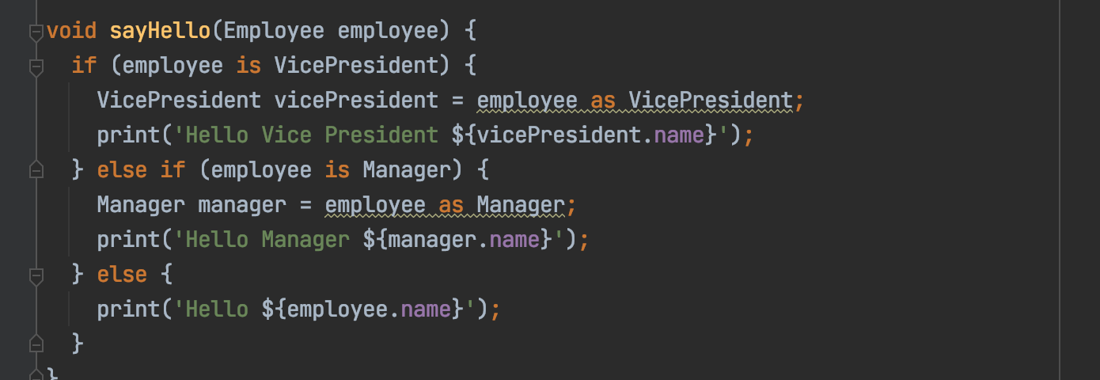
Kode : Type Check & Casts

Slide 115
Import

Slide 116
Import
Import adalah kemampuan untuk menggunakan class, function atau variable yang berada di file yang berbeda
Import sangat cocok digunakan ketika kode program kita sudah banyak dan ditempatkan di bayak file

Slide 117
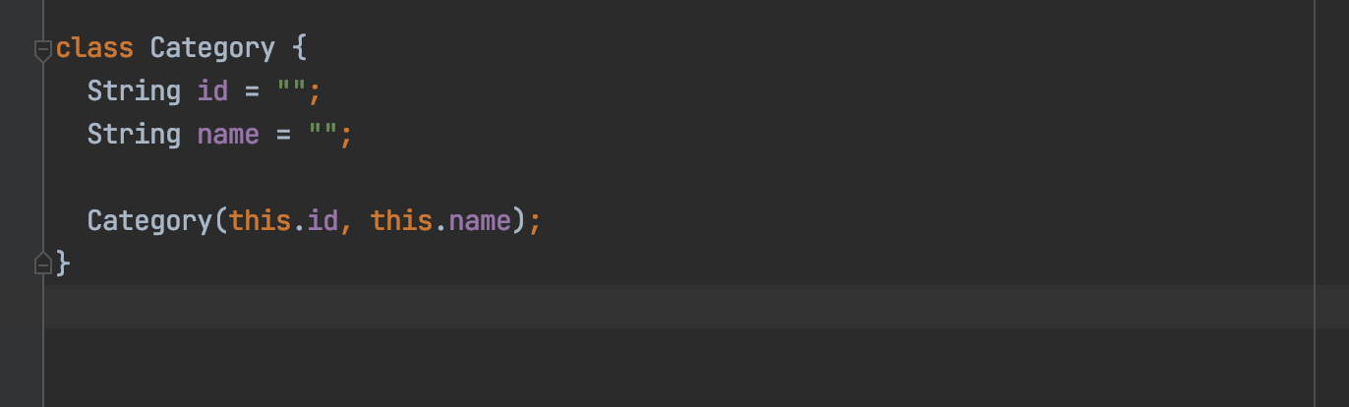
Kode : Class Category di data/category.dart

Slide 118

Kode : Import

Slide 119
Abstract Class

Slide 120
Abstract Class
Saat kita membuat class, kita bisa menjadikan sebuah class sebagai abstract class.
Abstract class artinya, class tersebut tidak bisa dibuat sebagai object secara langsung, hanya bisa diturunkan
Untuk membuat sebuah class menjadi abstract, kita bisa menggunakan kata kunci abstract sebelum kata kunci class
Dengan demikian abstract class bisa kita gunakan sebagai kontrak untuk class child

Slide 121

Kode : Abstract Class

Slide 122

Kode : Membuat Abstract Class

Slide 123
Abstract Method

Slide 124
Abstract Method
Saat kita membuat class yang abstract, kita bisa membuat abstract method juga di dalam class abstract tersebut
Saat kita membuat sebuah abstract method, kita tidak boleh membuat block method untuk method tersebut
Artinya, abstract method wajib di override di class child

Slide 125

Kode : Abstract Method

Slide 126

Kode : Menggunakan Abstract Method

Slide 127
Access Modifier

Slide 128
Access Modifier
Secara default, saat kita membuat Field atau Method dalam sebuah class, maka semua Field dan Method tersebut bisa diakses oleh siapa saja
Kadang-kadang kita ingin menyembunyikan Field atau Method
Untuk menyembunyikan akses Field atau Method, kita bisa menambahkan _ (underscore) di awal Field atau Method nya
Secara otomatis Field atau Method tersebut, hanya bisa di akses dari file tersebut, dan artinya tidak bisa diakses dari luar file

Slide 129

Kode : Access Modifier

Slide 130

Kode : Menggunakan Access Modifier

Slide 131
Getter dan Setter

Slide 132
Encapsulation
Encapsulation artinya memastikan data sensitif sebuah object tersembunyi dari akses luar
Hal ini bertujuan agar kita bisa menjaga agar data sebuah object tetap baik dan valid
Untuk mencapai ini, biasanya kita akan membuat semua field yang tidak bisa diakses dari luar
Agar bisa diubah, kita akan menyediakan method untuk mengubah dan mendapatkan field tersebut

Slide 133
Getter dan Setter
Proses encapsulation sudah dibuat standarisasinya, dimana kita bisa menggunakan Getter dan Setter method.
Getter adalah function yang dibuat untuk mengambil data field
Setter ada function untuk mengubah data field
Untuk Getter, kita bisa menggunakan kata kunci get
Untuk Setter, kita bisa menggunakan kata kunci set

Slide 134

Kode : Getter dan Setter

Slide 135
Expression Body
Jika Getter dan Setter yang kita buat isinya hanya mengambil dan mengubah field, disarankan untuk menggunakan Expression Body
Cara membuat Expression Body mirip seperti Anonymous Function

Slide 136

Kode : Getter dan Setter Expression Body

Slide 137
Getter dan Setter Yang Tidak Perlu
Dalam bahasa pemrograman seperti Java atau C#, penggunaan Getter dan Setter sudah menjadi sesuatu yang sangat lumrah, hal ini karena mengakses Field dan Method sangatlah berbeda, oleh karena itu dari awal selalu dibuat Getter dan Setter
Di Dart, hal ini tidak berlaku, jika isi Getter dan Setter hanya melakukan redirect data ke Field, disarankan tidak perlu menggunakan Getter dan Setter, cukup langsung saja menggunakan Field
Hal ini dikarenakan dalam Dart, jika kedepannya kita ingin menambah Getter dan Setter, kita bisa tambahkan, tanpa harus mengubah kode client
https://dart-lang.github.io/linter/lints/unnecessary_getters_setters.html

Slide 138

Kode : Validation di Setter

Slide 139
Interface

Slide 140
Interface
Sebelumnya kita sudah tahu bahwa abstract class bisa kita gunakan sebagai kontrak untuk class child nya.
Namun sebenarnya yang lebih tepat untuk kontrak adalah Interface
Jangan salah sangka bahwa Interface disini bukanlah User Interface
Interface mirip seperti abstract class, yang membedakan adalah di Interface, semua method otomatis abstract
Untuk mewariskan interface, kita tidak menggunakan kata kunci extends, melainkan implements

Slide 141
Membuat Interface
Hal yang sangat berbeda di Dart dan bahasa pemrograman Java, PHP dan lain-lain adalah saat kita membuat Interface
Interface di Dart bisa diambil dari class apapun, saat kita membuat sebuah class, secara otomatis class tersebut merupakan interface untuk class itu sendiri
Interface dari class tersebut, bisa kita gunakan pada class lain jika kita ingin
Maka secara otomatis, kita harus mendeklarasikan semua method dan field yang terdapat pada class tersebut, karena yang kita ambil sebenarnya adalah interface nya, bukan class nya
Anggap saja Interface adalah kontrak dari pembuatan Class

Slide 142

Kode : Membuat Class

Slide 143

Kode : Implement Interface

Slide 144
Multiple Interface Inheritance

Slide 145
Multiple Interface Inheritance
Hal yang membedakan ketika kita melakukan pewarisan adalah, kita hanya bisa melakukan extends terhadap satu class, namun kita bisa melakukan implements terhadap beberapa class
Hal ini dikarenakan sebenarnya implements bukanlah melakukan pewarisan, melainkan mendeklarasikan ulang seluruh method dan field
Anggap saja ini seperti membuat class yang berbeda, namun memiliki field dan method yang sama
Untuk melakukan multiple implements, kita bisa gunakan pemisah tanda koma antar class yang kita implements

Slide 146

Kode : Multiple Interface

Slide 147
Mixin

Slide 148
Mixin
Mixin merupakan reusable code yang bisa digunakan di kelas lain tanpa harus terkendala dengan pewarisan
Mixin mirip melakukan copy paste code di beberapa tempat, namun dengan cara yang lebih baik
Dengan Mixin, kita bisa membuat kode yang sama pada beberapa class
Satu Class bisa menambah lebih dari satu mixin, sama seperti interface
Untuk membuat Mixin, kita bisa menggunakan kata kunci mixin
Untuk menggunakan Mixin, kita bisa menggunakan kata kunci with, diikuti dengan Mixin nya

Slide 149


Kode : Membuat Mixin

Slide 150

Kode : Menggunakan Mixin

Slide 151
Membatasi Mixin
Secara default, semua class bisa menggunakan Mixin
Namun jika kita ingin membatasi hanya class turunan tertentu, kita bisa tambahkan kata kunci on, diikuti dengan class yang kita batasi pada Mixin nya

Slide 152

Kode : Membatasi Mixin

Slide 153

Kode : Menggunakan Mixin

Slide 154
ToString Method

Slide 155
ToString Method
Sebelumnya kita sudah bahas bahwa parent class untuk semua class kecuali null adalah Object
Di dalam Object, terdapat method bernama toString(), method ini merupakan method untuk representasi String dari object
Contohnya, saat kita menggunakan function print(object), sebenarnya yang dipanggil adalah print(object.toString())
Kita bisa meng-override method toString() jika ingin mengimplementasikan representasi data String dari Class yang kita buat

Slide 156

Kode : ToString Method

Slide 157

Kode : Menggunakan ToString Method

Slide 158
Equals Operator

Slide 159
Equals Operator
Untuk membandingkan dua buah object apakah sama atau tidak, biasanya kita menggunakan operator ==
Secara default operator == adalah milik class Object, implementasinya jika kita menggunakan operator == milik class Object adalah akan melakukan pengecekan kesamaan object dari lokasi di memory
Kadang-kadang, kita ingin mengimplementasikan logika untuk membandingkan object
Untuk hal ini, kita bisa melakukan override operator == yang ada di class Object

Slide 160

Kode : Equals Salah

Slide 161

Kode : Override Equals Method

Slide 162
HashCode Getter

Slide 163
HashCode Getter
HashCode Getter adalah representasi integer object kita, mirip toString yang merupakan representasi String, hashCode adalah representasi integer
HashCode sangat bermanfaat untuk membuat struktur data unique seperti HashMap, HashSet, dan lain-lain, karena cukup menggunakan hashCode method untuk mendapatkan identitas unique object kita
Secara default hashCode akan mengembalikan nilai integer sesuai data di memory, namun kita bisa meng-override nya jika kita ingin

Slide 164
Kontrak HashCode Method
Tidak mudah meng-override method hashCode, karena ada kontraknya :
Sebanyak apapun hashCode dipanggil, untuk object yang sama, harus menghasilkan data integer yang sama
Jika ada 2 object yang sama jika dibandingkan menggunakan method equals, maka nilai hashCode nya juga harus sama

Slide 165

Kode : Override HashCode Method

Slide 166

Kode : Menggunakan HashCode

Slide 167
No Such Method

Slide 168
No Such Method
NoSuchMethod merupakan sebuah method yang terdapat di class Object yang bisa kita override untuk mendeteksi atau bereaksi ketika sebuah method yang tidak ada dipanggil
NoSuchMethod hanya bisa digunakan ketika tipe objectnya adalah dynamic atau sebuah abstract class
https://api.dart.dev/stable/2.14.4/dart-core/Object/noSuchMethod.html
https://api.dart.dev/stable/2.14.4/dart-core/Invocation-class.html

Slide 169

Kode : Membuat NoSuchMethod

Slide 170

Kode : Menggunakan NoSuchMethod

Slide 171
NoSuchMethod untuk Abstract Class
Salah satu penggunaan NoSuchMethod yang biasanya digunakan adalah sebagai implementasi Abstract Class
Dengan menggunakan NoSuchMethod, kita tidak perlu mengimplementasikan method yang terdapat di abstract class lagi

Slide 172

Kode : NoSuchMethod Abstract Class

Slide 173

Kode : Menggunakan NoSuchMethod

Slide 174
NoSuchMethod untuk Interface
Selain Abstract Class, NoSuchMethod juga bisa digunakan sebagai implementasi untuk Interface

Slide 175
Callable Class

Slide 176
Callable Class
Callable Class merupakan class yang bisa dipanggil seperti function
Untuk membuat Callable Class, kita perlu menambahkan sebuah method bernama call() di class tersebut
Parameter dan Return Value dari Method tersebut bisa disesuaikan sesuai keinginan kita
Setelah membuat objectnya, kita bisa langsung memanggil method call() tersebut menggunakan nama objectnya saja

Slide 177

Kode : Callable Class

Slide 178

Kode : Menggunakan Callable Class

Slide 179
Typedef

Slide 180
Typedef
Typedef merupakan fitur dimana kita bisa membuat alias untuk tipe data lainnya
Ini cocok ketika misal terdapat class dengan nama yang sama, sehingga kita bisa menggunakan alias untuk nama lain
Atau kita bisa mempersingkat nama class yang panjang dengan alias

Slide 181

Kode : Typedef

Slide 182

Kode : Menggunakan Typedef

Slide 183
Typedef untuk Function
Typedef juga tidak hanya bisa digunakan untuk membuat alias untuk Class, tapi juga bisa digunakan untuk membuat alias untuk Function
Namu perlu diperhatikan, sangat direkomendasikan tetap mendeklarasikan Function menggunakan deklarasi function nya, dibandingkan menggunakan typedef
https://dart.dev/guides/language/effective-dart/design#prefer-inline-function-types-over-typedefs

Slide 184

Kode : Typedef untuk Function

Slide 185
Static

Slide 186
Static
Static merupakan sebuah kata kunci yang digunakan untuk membuat field dan method yang bisa diakses tanpa harus membuat object nya
Saat kita membuat field atau method yang static, artinya dia secara otomatis bisa diakses oleh object manapun, oleh karena itu perlu hati-hati ketika membuat field atau method status
Field atau Method static bisa diakses oleh Method yang tidak static
Namun Field atau Method static tidak bisa mengakses Field atau Method yang tidak static
Biasanya static digunakan untuk membuat utility
Untuk mengakses static Field atau Method, kita bisa langsung menggunakan nama Class diikuti dengan titik dan static Field atau Method nya

Slide 187

Kode : Static Field

Slide 188

Kode : Static Method

Slide 189
Enum

Slide 190
Enum
Enum merupakan fitur untuk membuat tipe data yang sudah jelas nilainya
Untuk membuat Enum, kita bisa menggunakan kata kunci enum

Slide 191

Kode : Membuat Enum

Slide 192

Kode : Menggunakan Enum

Slide 193
Exception

Slide 194
Exception
Saat kita membuat aplikasi, kita tidak akan terhindar dengan yang namanya error
Error direpresentasikan dengan istilah exception, dan semua direpresentasikan dalam bentuk class exception
Kita bisa menggunakan class exception sendiri, atau menggunakan yang sudah disediakan
Untuk membuat sebuah exception, kita bisa menggunakan kata kunci throw, diikuti dengan object exception nya
https://api.dart.dev/stable/2.14.4/dart-core/Exception-class.html

Slide 195

Kode : Membuat Exception

Slide 196
Membuat Class Exception
Selain menggunakan class Exception yang sudah tersedia, kita juga bisa membuat class Exception sendiri
Tidak ada kontrak dalam pembuatan class exception, kita bisa membuat class biasa
Namun sangat direkomendasikan jika membuat class exception baru, kita melakukan implements ke class Exception

Slide 197

Kode : Membuat Class Exception

Slide 198
Try Catch
Saat kita memanggil sebuah method yang bisa menyebabkan exception, maka secara otomatis program akan berhenti.
Jika kita tidak ingin program berhenti, kita perlu menangkap exception tersebut, dan melakukan sesuatu ketika terjadi exception
Untuk menangkap exception, kita bisa menggunakan try-catch
Cara menggunakan try-catch sangat mudah, di block try, kita tinggal panggil method yang bisa menyebabkan exception, dan di block catch, kita bisa melakukan sesuatu jika terjadi exception

Slide 199

Kode : Try Catch

Slide 200

Kode : Menangkap Object Exception

Slide 201

Kode : Multiple Try Catch

Slide 202
Finally
Dalam try-catch, kita bisa menambahkan block finally
Block finally ini adalah block dimana akan selalu dieksekusi baik terjadi exception ataupun tidak
Ini sangat cocok ketika kita ingin melakukan sesuatu, tidak peduli sukses ataupun gagal

Slide 203

Kode : Finally

Slide 204
Try Catch Semua Exception
Kadang kita tidak terlalu peduli dengan jenis class Exception
Pada kasus seperti ini, kita bisa tidak menyebutkan class nya ketika melakukan try-catch

Slide 205

Kode : Try Catch Semua Exception

Slide 206
Stack Trace
Saat kita menangkap exception, object exception tidak memiliki informasi posisi atau lokasi terjadinya error
Jika kita ingin mengetahui posisi atau lokasi terjadinya error, kita bisa menambahkan parameter kedua pada catch
Secara otomatis parameter kedua tersebut adalah sebuah object StackTrace
https://api.dart.dev/stable/2.14.4/dart-core/StackTrace-class.html

Slide 207

Kode : Stack Trace

Slide 208
Error

Slide 209
Error
Selain Exception, ada jenis kesalahan lagi yaitu Error
Berbeda dengan Exception, Error adalah jenis kesalahan yang harus dihindari, dan jika terjadi, lebih baik segera hentikan program nya
Error biasanya terjadi karena ada kesalahan pada kode program kita
Contoh, kita mengakses index yang salah di List
https://api.dart.dev/stable/2.14.4/dart-core/Error-class.html

Slide 210

Kode : Error

Slide 211
Metadata

Slide 212
Metadata
Metadata merupakan fitur yang digunakan untuk menambah informasi tambahan pada kode program yang kita buat
Untuk menambahkan informasi tambahan ke dalam kode program kita, kita bisa menggunakan Annotation yang dimulai dengan karakter @ lalu diikuti dengan constant atau memanggil constant constructor

Slide 213
Standard Annotation
Annotation | Keterangan
@Deprecated | Menandai bahwa kode tersebut sudah tidak direkomendasikan digunakan
@override | Menandai bahwa field atau method tersebut merupakan overriding dari parent nya

Slide 214

Kode : Standard Annotation

Slide 215
Membuat Annotation
Membuat Annotation sangat mudah, kita bisa membuat constant atau bisa membuat Class dengan menggunakan Constant Constructor

Slide 216

Kode : Membuat Annotation

Slide 217
Manfaat Metadata
Saat ini, metadata mungkin tidak terlihat begitu berguna
Namun saat nanti kita sudah belajar tentang Reflection, maka kita akan bisa tahu manfaat yang bisa kita dapat ketika menggunakan Metadata

Slide 218
Materi Selanjutnya

Slide 219
Materi Selanjutnya
Dart Generic
Dart Packages
Dart Unit Test
Dart Standard Library
Dart Async
Dart Reflection

